Slide 1
Bezbjednost u saobraćaju
dijagrami

Slide 2
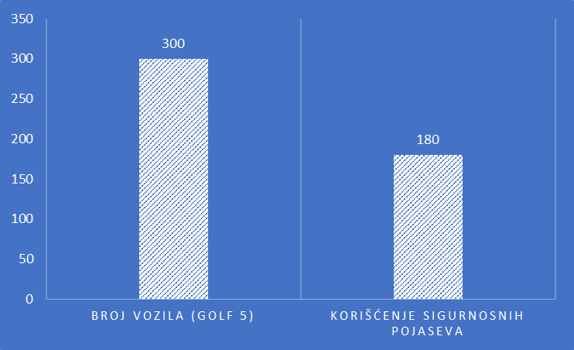
Korišćenje sigurnosnih pojaseva

Slide 3
Upotreba dnevnog svetla

Slide 4
Stajanje na znak stop

Slide 5
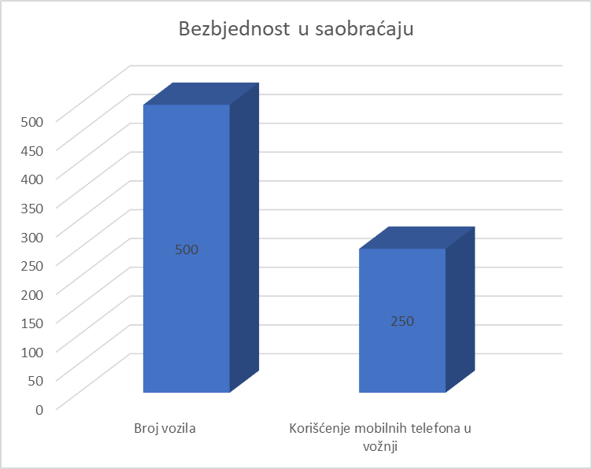
Korišćenje mobilnih telefona u vožnji

Slide 6
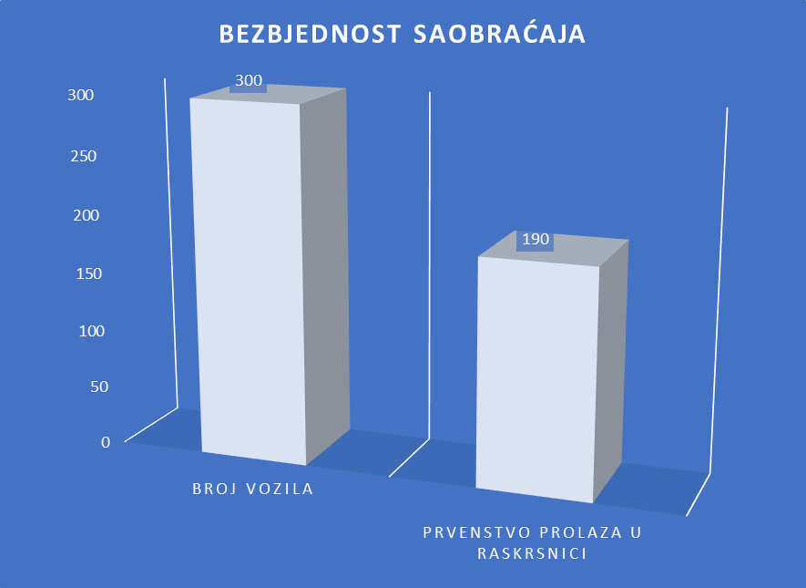
Prvenstvo prolaza u raskrsnici

Slide 7
Stajanje na pješačkom prelazu

Slide 8
Podatke prikupili učenici IIct
Hvala na pažnji

